Slide 1



Hình chữ nhật – Hình thoi
PHÒNG GD&ĐT………..
TRƯỜNG THCS ………….……
B3-C3-T2
Giáo viên:……………………………

Slide 2



CHÚ THÍCH
Hoạt động cá nhân
Hoạt động nhóm đôi
Hoạt động nhóm
Notes:
+ Để xem bài giảng, vui lòng ấn biểu tượng [PLAY].
+ Để chuyển slide, vui lòng ấn nút [TẾP THEO].
+ Để tải file nguồn bài giảng, file trình chiếu powerPoint quý thầy cô chọn vào mục [Tài nguyên/…/ Tệp/Tải xuống].

Slide 3
HOẠT ĐỘNG MỞ ĐẦU
NHANH TAY – NHANH MẮT
Nội dung: Quan sát và xếp đúng hình vào tên của chúng
Thời gian: 1 phút
Hình thức: Hoạt động nhóm
(Lớp chia thành 6 nhóm)
Notes:
+ Để xem bài giảng, vui lòng ấn biểu tượng [PLAY].
+ Để chuyển slide, vui lòng ấn nút [TẾP THEO].
+ Để tải file nguồn bài giảng, file trình chiếu powerPoint quý thầy cô chọn vào mục [Tài nguyên/…/ Tệp/Tải xuống].

Slide 4

HOẠT ĐỘNG MỞ ĐẦU
NHANH TAY – NHANH MẮT
Hình 1
Hình 2
Hình 3
Hình 4
Hình chữ nhật | Hình thoi | Hình tam giác | Hình lục giác

Slide 5
1. Nhận biết hình thoi
Sử dụng thước thẳng (có chia đơn vị) để đo độ dài các cạnh của hình thoi ABCD
Quan sát xem các cạnh đối AB và CD; AD và BC của hình thoi ABCD có song song với nhau không.
Nêu đặc điểm các góc ở đỉnh O.
Thời gian: 3 phút
Hình thức: Hoạt động nhóm đôi
HOẠT ĐỘNG HÌNH THÀNH KIẾN THỨC

Slide 6

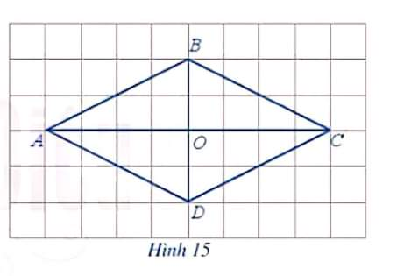
Sử dụng thước thẳng (có chia đơn vị) để đo độ dài các cạnh của hình thoi ABCD
Quan sát xem các cạnh đối AB và CD; AD và BC của hình thoi ABCD có song song với nhau không.
Nêu đặc điểm các góc ở đỉnh O.
a)
b) AB song song với CD;
AD song song với BC
HOẠT ĐỘNG HÌNH THÀNH KIẾN THỨC
c) Các góc ở đỉnh O đều là góc vuông

Slide 7
1. Nhận biết hình thoi
Nhận xét
Hình thoi ABCD có:
Bốn cạnh bằng nhau AB = BC = CD = DA
Hai cạnh đối AB và CD; BC và AD song song với nhau.
Hai đường chéo AC và BD vuông góc với nhau.
HOẠT ĐỘNG HÌNH THÀNH KIẾN THỨC

Slide 8

Củng cố
1. Hãy điền vào dấu (…) nội dung thích hợp
Hình thoi có: ………… bằng nhau
hai cặp cạnh đối …………. với nhau hai đường chéo ………….. với nhau
HOẠT ĐỘNG HÌNH THÀNH KIẾN THỨC
song song
vuông góc
bằng nhau; song song; vuông góc; góc vuông; bốn cạnh
song song
bốn cạnh

Slide 9
2. Cho hình vẽ, hãy điền nội dung thích hợp vào chỗ trống
QR = ………
RT …………….. QS
QR song song với …….
RS = ST = TQ
vuông góc
HOẠT ĐỘNG HÌNH THÀNH KIẾN THỨC
ST

Slide 10
3. Trong các hình vẽ sau, hình nào là hình thoi?
HOẠT ĐỘNG HÌNH THÀNH KIẾN THỨC

Slide 11
HOẠT ĐỘNG LUYỆN TẬP
Vì sao hình 2 không phải hình thoi?
HOẠT ĐỘNG HÌNH THÀNH KIẾN THỨC

Slide 12

Hãy tìm và viết các vật
có dạng là hình thoi
trong lớp học
HOẠT ĐỘNG HÌNH THÀNH KIẾN THỨC
Hoạt động nhóm

Slide 13
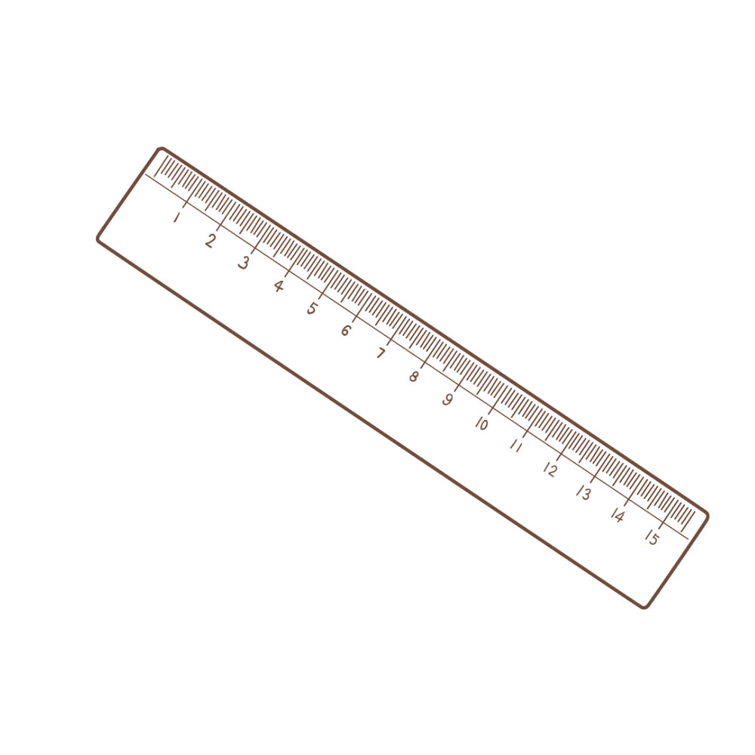
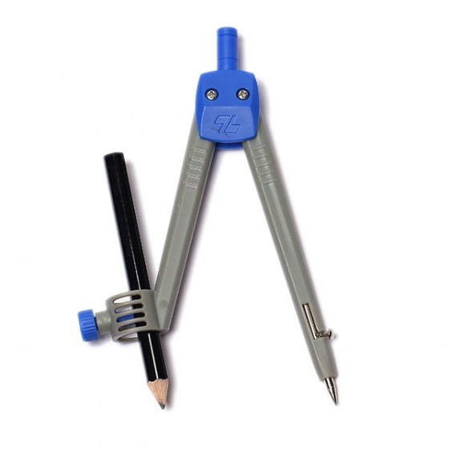

2. Vẽ hình thoi
Ví dụ 2: Dùng thước và compa vẽ hình thoi ABCD, biết AB = 5cm và AC = 8cm.
DỤNG CỤ
Thước thẳng
HOẠT ĐỘNG HÌNH THÀNH KIẾN THỨC
Compa
Bút chì

Slide 14
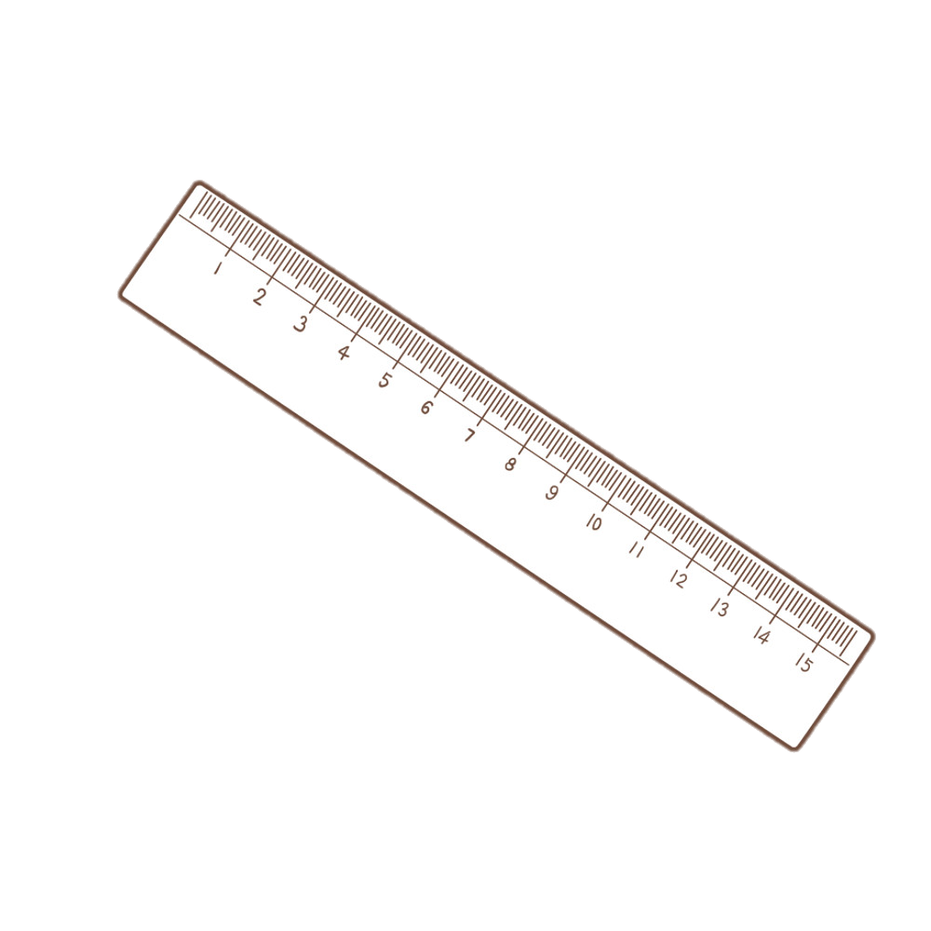



2. Vẽ hình thoi
Ví dụ 2: Dùng thước và compa vẽ hình thoi ABCD, biết AB = 5cm và AC = 8cm.
B
Bước 1
Bước 2
HOẠT ĐỘNG HÌNH THÀNH KIẾN THỨC
Bước 3
Bước 4
D

Slide 15

2. Vẽ hình thoi
Bước 1: Dùng thước vẽ đoạn thẳng AC = 8cm
Bước 2: Dùng compa vẽ một phần đường tròn tâm A bán kính 5cm.
Bước 3: Dùng compa vẽ một phàn đường tròn tâm C bán kính 5cm; phần đường tròn này cắt phần đường tròn tâm A vẽ ở Bước 2 tại các điểm B và D.
Bước 4: Dùng thước vẽ các đoạn thẳng AB, BC, CD, DA
HOẠT ĐỘNG HÌNH THÀNH KIẾN THỨC
Sử dụng thước và compa để vẽ hình thoi MNPQ, biết MN = 6cm, MP = 10cm

Slide 16
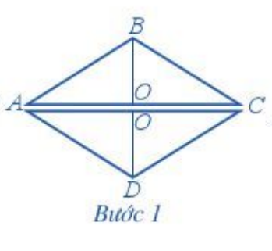
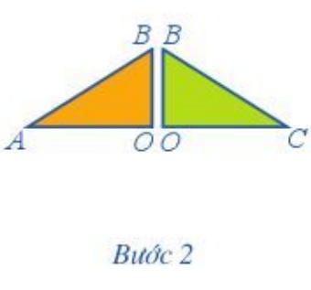
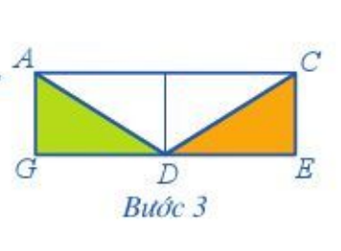
3. Chu vi và diện tích hình thoi
Nội dung: Thực hiện nhiệm vụ Hoạt động 5 – SGK trang 100
Thời gian: 3 phút
Hình thức: Hoạt động nhóm 4
HOẠT ĐỘNG HÌNH THÀNH KIẾN THỨC

Slide 17
3. Chu vi và diện tích hình thoi
Hình thoi có độ dài cạnh là a, độ dài hai đường chéo m và n thì:
Chu vi hình thoi là:
Diện tích hình thoi là:
HOẠT ĐỘNG HÌNH THÀNH KIẾN THỨC

Slide 18
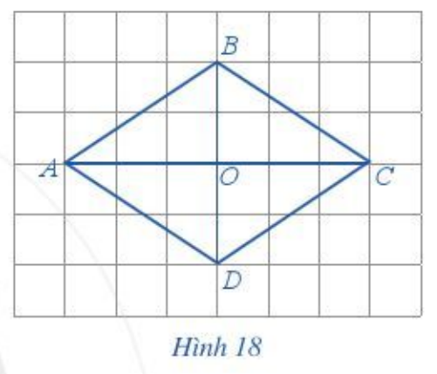
HOẠT ĐỘNG CỦNG CỐ
Ví dụ 3: Trên trường của phòng khách có treo một chiếc gương dạng hình thoi ABCD như ở Hình 18. Tính diện tích của chiếc gương đó, biết mỗi ô vuông có cạnh là 2dm
Bài làm
Diện tích của chiếc gương là:
HOẠT ĐỘNG HÌNH THÀNH KIẾN THỨC

Slide 19

TRÒ CHƠI Ô CHỮ
HOẠT ĐỘNG VẬN DỤNG
1
?
?
?
?
?
?
?
?
?
N
H
B
Ằ
N
G
N
H
A
U
?
1
2
?
?
?
?
?
?
?
?
?
T
R
U
N
G
Đ
I
Ể
M
?
T
I
?
2
3
?
?
?
?
?
?
?
S
O
N
G
S
O
N
G
?
?
O
3
H
Ì
?
?
?
?
?
4
?
N
H
T
H
O
I
?
̀
?
?
H
4
Ì
H
?
?
*
H
Ì
N
H
T
H
O
I
Câu 1: Hình thoi có bốn cạnh ...
Câu 2: Hai đường chéo hình thoi cắt nhau tại … của mỗi đường.
Câu 3: Hình thoi có hai cặp cạnh đối diện … với nhau
Câu 4: Hai đường chéo của … vuông góc tại trung điểm của mỗi đường.

Slide 20
HƯỚNG DẪN TỰ HỌC Ở NHÀ
- Học bài theo SGK và vở ghi.
- Học thuộc nhận xét: Hình chữ nhật, hình thoi, cách đọc hình, vẽ hình, thuộc công thức tính chu vi, diện tích hình chữ nhật, hình thoi.
- Làm các bài tập SGK trang 100

Slide 21
Ươm mầm tri thức
Thank you!
Notes:
+ Để xem bài giảng, vui lòng ấn biểu tượng [PLAY].
+ Để chuyển slide, vui lòng ấn nút [TẾP THEO].
+ Để tải file nguồn bài giảng, file trình chiếu powerPoint quý thầy cô chọn vào mục [Tài nguyên/…/ Tệp/Tải xuống].

